Slide 1
캡스톤디자인 미팅 발표
20172607 안종현
2023.02.23일 발표

Slide 2
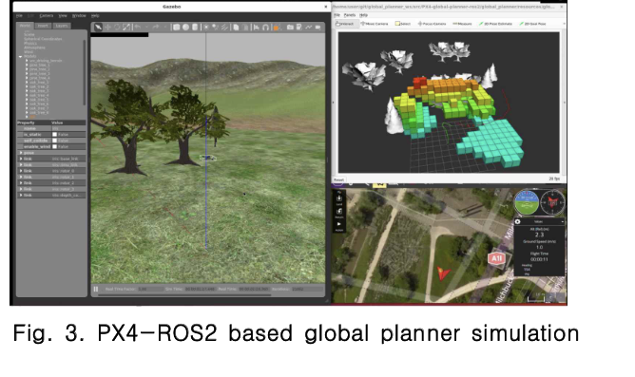
조사 1 . PX4-ROS2 기반 드론 장애물 시스템 회피
PX4-ROS2 기반의 드론을 구축한 후, 라이다 / 스테레오 카메라 등을 부착. 비행제어 컴퓨터(FCC)에는 픽스호크2를, 미션 컴퓨터(MC)에는 젯슨 나노 키트를 사용하여 시스템을 구성하였음.
OS로는 우분투를 사용함. ( 미션 컴퓨터의 OS )
PX4-ROS2를 중심으로 만든 기반 드론 시스템을 사용하여 주변 장애물을 탐지하고, 탐지 후 회피하여 비행할 수 있는 전역 경로 시스템을 구축함. 시뮬레이션 환경에서 실험 .( 가제보 시뮬레이터 사용 )
주변의 장애물을 라이다( 레이저 펄스로) 센서로 인식한 후, 시뮬레이션 환경에
3D 맵으로 저장, 이를 기반으로 장애물을 회피하여 목적지까지 이동하는 방식.
우측 상단의 화면은 ROS2 데이터를 시각적으로 보여주는 rviz2이다.
우측 하단은 PX4 오픈소스에 포함된 지상국 프로그램이다.

Slide 3
조사 2. 군집 비행을 이용한 불법 드론 추적
최근 드론의 비행시간과 거리가 눈에 띄는 폭으로 증가됨에 따라, 드론 산업은 농업,군사 등의 긍정적의 분야 외에도 테러 혹은 안전사고 등의 부정적인 면으로도 진화를 거듭하고 있다.
이런 상황에서 현재 Anti-Drone ( 불법 드론의 차단 ) 관련 기술이 각광받고 있고, 21년부터 26년도까지 31% 증가하는 금액인 35억 달러의 시장 규모를 가질 전망이다.
현재는 불법 드론의 통제를 위해 레이저나 전파 방해 등의 군사적 기술을 사용하고 있으나, 도심과 같은 인구 밀집 지역에서는 사용하는 데 많은 어려움이 있음.
이런 문제점들에서 불법 드론과 조종기 사이의 신호를 해석해 경로를 예측하는 방식이 대안으로 연구되고 있다.

Slide 4
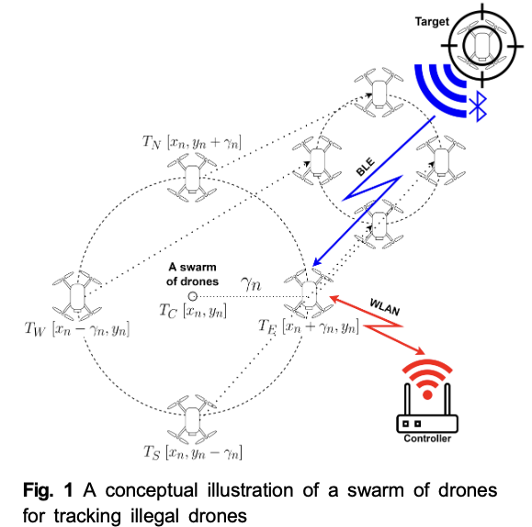
조사 2-2
기존 방식으로는 90도 간격으로 총 4개의 안테나를 이용해 불법적인 드론의 신호를 수신받는 방식을 사용하였다. 가까운 거리, 불법 드론과의 거리가 멀지 않은 경우에 이 방식은 유효하였지만 거리 등에 따라 적응이 불가능한 점이 문제점이였다.
이를 보완하기 위해 4개의 안테나 대신 단일 안테나를 부착한 드론을 군집 비행 시켜 거리의 문제를 극복하는 방식이 연구되고 있다.
해당 방식을 통해 200m 떨어진 불법 드론 기준
170% 의 개선, 이동 반경은 60%가 감소되는
긍정적인 효과를 가져왔다.

Slide 5
조사 3. 자율 주행 드론의 착륙 지점에 관한 연구 분석.
5G시대에 도입하며 자율주행 자동차를 넘어 자율주행 드론의 관심도와 기술이 나날이 증가하고 있다. 자율 주행을 마치고 드론의 착륙 지점은 중요한 고려사항이다.
1) Depth Map 방식
- 드론의 하부에 스테레오 카메라를 설치해 지형지물의 깊이를 파악하는 방식. 깊이를 이미지화 시키면 Depth Map이 된다. 해당 맵을 통해 굴곡이 완만하거나, 깊이가 깊지 않은 곳을 분류함으로서 조금 더 안전한 착륙이 가능하다. 하지만 물이 있는 곳, 많은 단계의 프로세스를 걸치기 때문에 데이터가 산재할 가능성이 있다.

Slide 6
조사 3. 자율 주행 드론의 착륙 지점에 관한 연구 분석.
2) Marker 방식
- 안정된 지역에 대한 트레이닝을 시켜 드론의 단일 카메라에 적용시킨다. 이후 착륙 지점을 찾는 과정에서 훈련시킨 마커와 유사한 지역이 발견되면 네모난 박스를 형성한다. 드론은 그 박스의 중심과 드론 개인 카메라의 중심을 맞추어 중앙에 착륙할 수 있게 된다. 마킹 방식은 사전에 학습이 진행되었기 때문에 통신이 불가능한 지역에서도 사용이 가능하고, 정확한 위치를 파악할 수 있다. 하지만 트레이닝 시킨 모델에 따라 편차가 크고, 카메라의 프레임레이트 만큼의 빠른 처리속도가 필요하다는 단점이 있다.
3)depth map + 딥러닝 방식
- depth map 방식을 통해 맵을 만들고, Marker 방식의 마커를 생성하는 방식을 혼합한 것. depth map을 통해 완만한, 혹은 깊이가 깊지 않은 지형을 찾고 개인 카메라에서 미리 학습시켰던 박스가 형성될 때까지 이동한다. 두 방식을 혼용해 학습 효율, 정확도 등은 큰 폭으로 증가하지만 복잡도 면에서 실시간으로 이용하기에는 무리가 있고, 아직까지는 연산의 양이 많아지기에 비행시간이 줄어든다는 단점 또한 존재한다.

Slide 7
조사 4. 자율주행 드론 충돌회피 알고리즘에 관한 연구
드론 산업은 매년 3% 이상의 빠른 성장세를 보이고 있다. 미국에서는 DHL Amazon과 같이 드론 배달 산업에 뛰어들고 있다. 이런 상황에서 안전한 주행을 위해선 장애물과의 충돌을 회피하는 것이 중요하다.
충돌 회피는 대표적으로 건물,나무,가로등 등의 고정형 장애물 충돌회피와 비행기,새,다른 드론 등 움직이는 장애물인 이동형 장애물 충돌회피로 나뉜다.
각도,정보,순서에 따라 충돌회피 기반 알고리즘을 수행하여 모두 충돌하지 않고 변경된 경로를 통해 원하는 위치까지 이동이 가능하다.

Slide 8
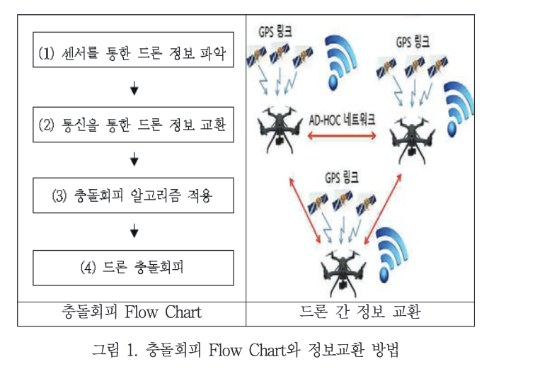
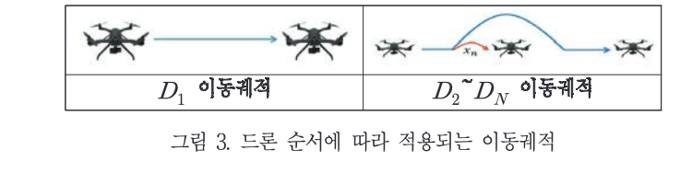
조사 4. 자율주행 드론 충돌회피 알고리즘에 관한 연구

Slide 9
조사 5. 드론 카메라를 이용한 능동형 주차관리 및 안내 시스템
- 기동성이 좋고 공간의 제약을 받지 않는 드론의 특성상 효율적인 주차공간을 위한 연구에 큰 도움을 줌 . 주변 장비가 적고 공중에 떠있기에 한 대의 드론에는 200면 이상의 주차공간을 확인할 수 있는 범위각이 존재.
- 드론으로 주차 공간인지 아닌지를 분류한 후, 주차 공간 중 주차가 가능한 공간(차가 없는 공간)을 분류. 이후 벽면에 있는 숫자+영어의 조합으로 공간의 위치정보를 분석하는 방식.

Slide 10
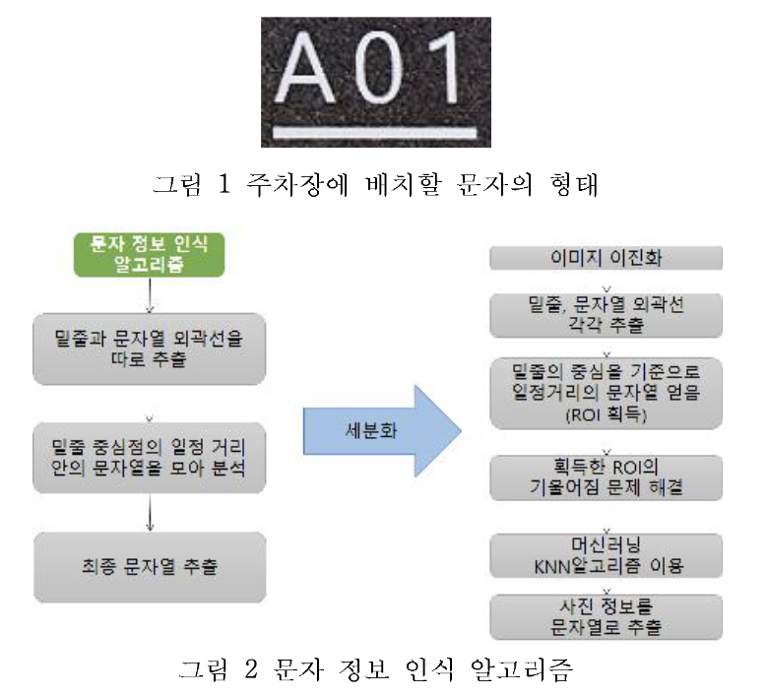
조사 5-2
- 그림 1과 같이 영문+숫자 외에도 추가적으로 밑줄( 굵은 밑줄)을 통해 인식률을 증가, 주차 공간과 관련없는 다른 글자의 조합과의 차별을 둠.
- 영문+숫자와 외곽선을 따로 분류한 후, 밑줄의 중심점을 기준으로 일정 범위 안의 글자를 분류하는 방식을 사용한다.
- 주차 공간을 찾기 위해 촬영된 정보들은 이후 범죄예방 혹은 사고 등의 빠른 조치에도 도움을 줄 수 있다.

Slide 11
참고 문헌
박광호, 남현준, “Active parking management & guidance system using drone camera”, 2016 동계학발표회 논문집
이돈구, 문성태, “Drone avoidance system development based on PX4-ROS2”, 2021 한국항공우주학회 춘계학술발표회 논문집
김륜우, 송홍종, “An illegal Drone Tracking Scheme Using Swaming Flight” , 2022 한국정보통신학회 논문지 vol. 26. No.6:943 ~ 948.
최찬욱, 이성주,”자율주행 드론의 착륙 지점에 관한 연구 분석” , 2019년 대한전공학회 하계학술대회 논문집
이시현, 문소희, “A Collision Avoidance Algorithm for Autonomous Drones”, 2016 한국통신학회 논문집

